Slide 1
DEV.ARCHITECT
20+ Years of Software Engineering
레거시와 모던 아키텍처를 잇는
Full-Level Architect
DEV
Senior Software Architect | Portfolio
C++/MFC, Delphi 기반의 딥한 시스템 제어부터
최신 React, Flutter, WebRTC 기반의 클라우드 서비스까지.
단순한 코딩을 넘어 비즈니스 문제를 해결하는 상용화 수준의 시스템을 설계하고 구축합니다.
© 2024 Senior Software Architect. All rights reserved.

Slide 2
핵심 차별화 역량
Core Differentiators
SPECIALIZED
🌉
🏗️
💰
Bridge Specialist
Full-Level Development
Douzone ERP Architect
20년 전 구축된 레거시 시스템(C++, MSSQL, ASP)의 구조를 정확히 파악하고, 이를 최신 웹/모바일 환경(React, Flutter, Node.js)으로 데이터 유실 없이 전환 및 연동합니다.
하드웨어 제어(생체인식 센서, 카메라), 소켓/스트리밍 통신, 데이터베이스 설계, 그리고 사용자 화면(TV/App/Web)까지 시스템의 밑단부터 최상단까지 직접 설계하고 구현합니다.
iCUBE부터 차세대 Amaranth 10까지, 더존 DB의 논리적 구조를 완벽히 이해합니다. 이기종 ERP 연동, 대용량 데이터 마이그레이션(ETL), 그룹웨어 전표 자동화 등 회계/재무 시스템의 완벽한 통합을 구현합니다.

Slide 3
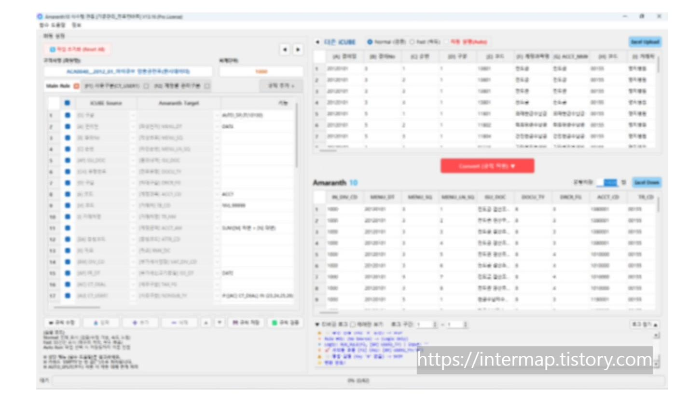
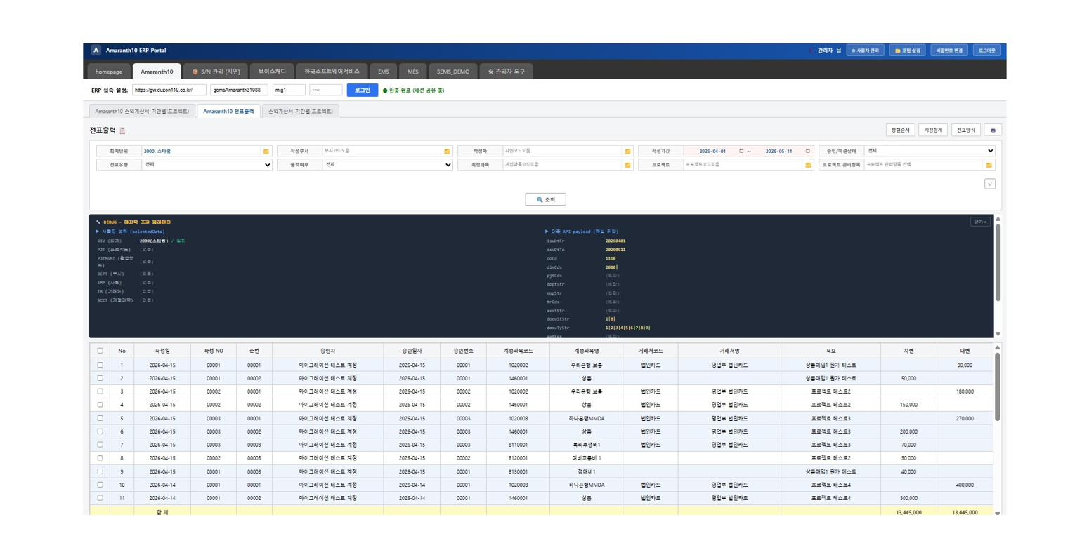
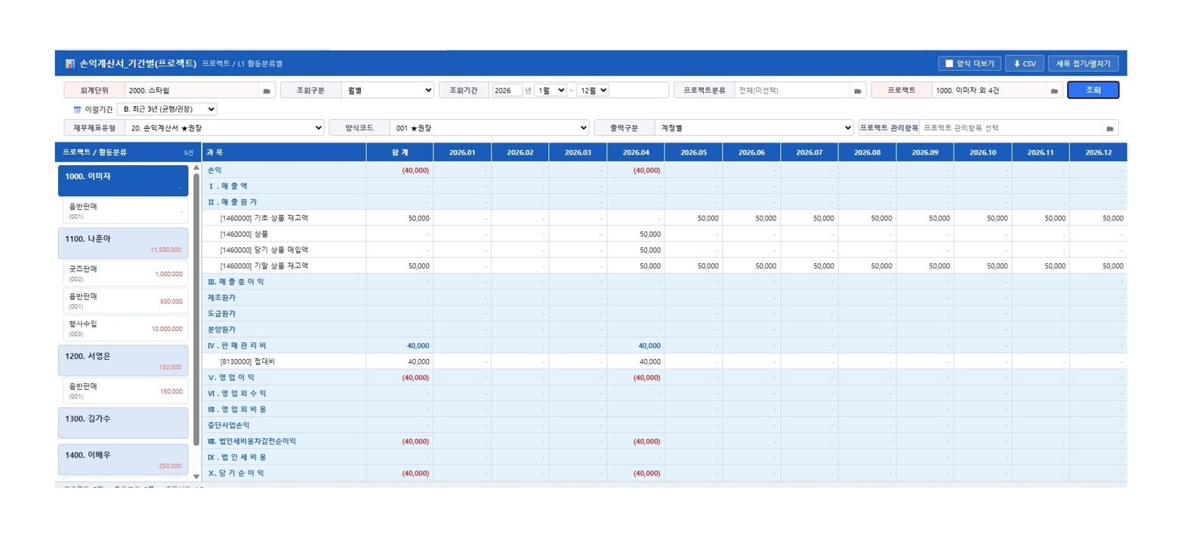
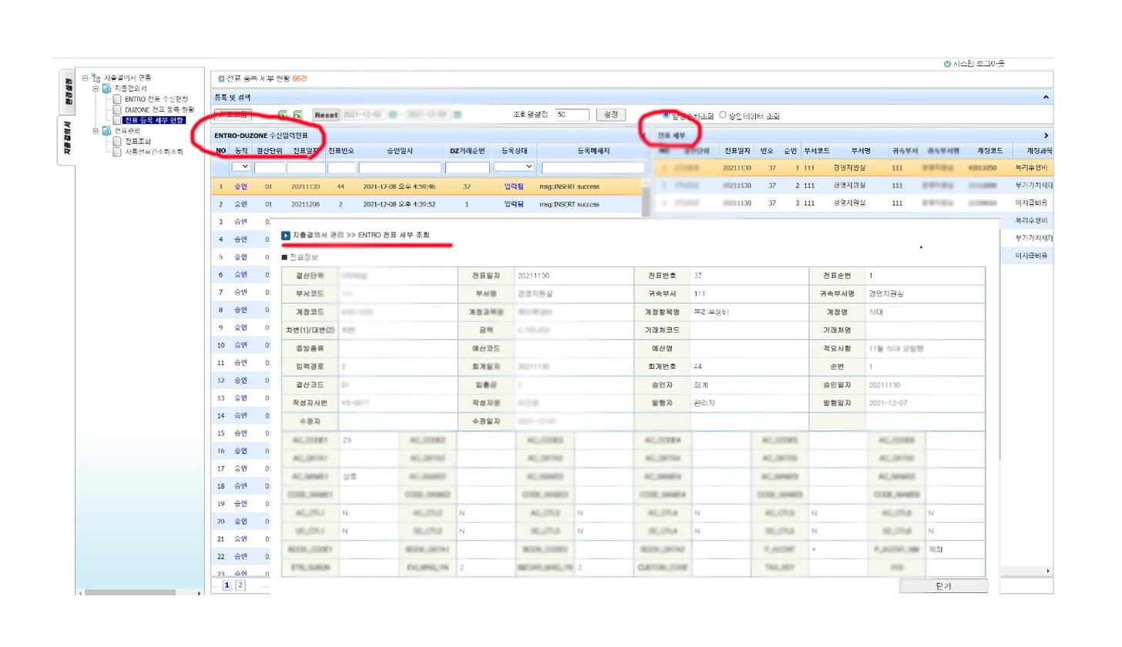
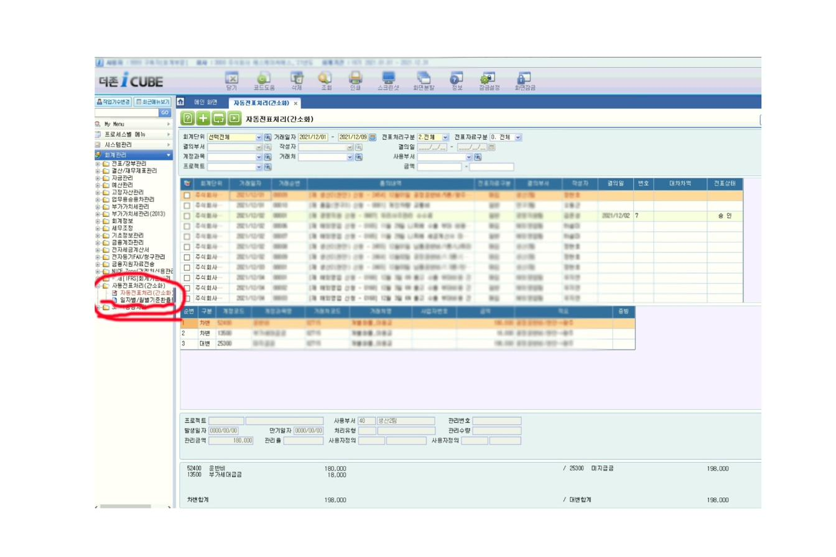
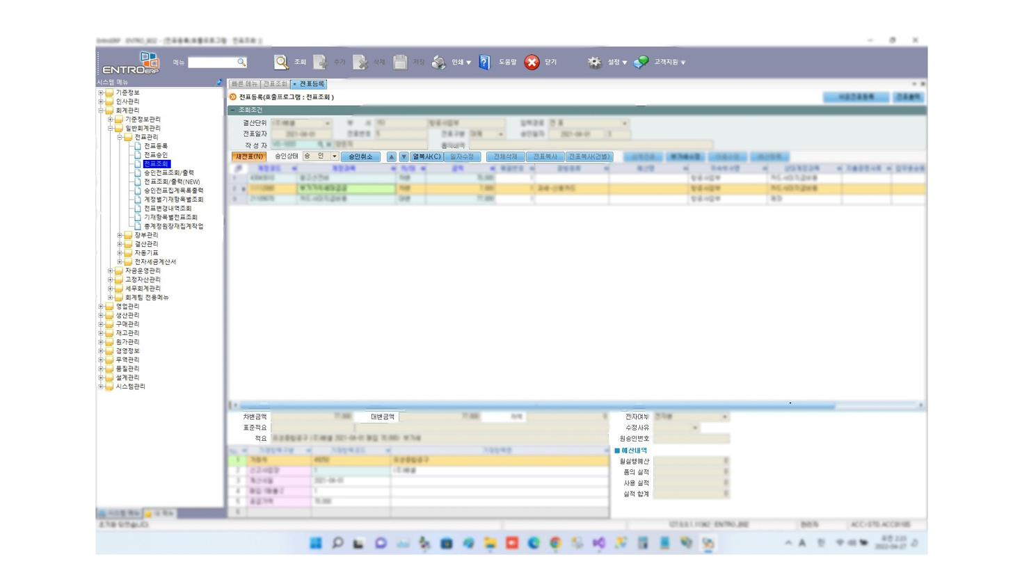
👑 더존(Douzone) ERP 통합 연동 및 3rd-Party 솔루션
Enterprise Core
iCUBE
Amaranth 10
단순한 API 호출을 넘어, 회계 데이터의 무결성(Integrity)과 차대변 정합성을 보장하는 지능형 아키텍처
🗄️ 1. 차세대 ERP 마이그레이션 및 서드파티 개발
🔗 2. 이기종 회계 프로그램 완벽 연동
🤖 3. 그룹웨어 전자결재 ↔ iCUBE 전표 자동화
▸ Amaranth Converter V13.16: iCUBE 지원 종료 대비 지능형 ETL 솔루션 개발
▸ Auto Split Engine: 단식 부기 원천 데이터를 복식 부기(차/대변)로 자동 대체 분개
▸ Smart Sanitization: 유령 데이터(Ghost Rows) 및 서식 오류 사전 필터링
▸ 3rd-Party 모듈: 물류 S/N 추적, 손익계산서 기간별 심층 분석 등 커스텀 웹 모듈
▸ 데이터 매핑: Entro ERP 전표 데이터를 더존 iCUBE 코드에 맞게 자동 치환
▸ 승인 시점 캡처: 타 ERP 최종 승인 클릭 시점 후킹 → 더존 DB 실시간 트랜잭션 전송
▸ 정합성 검증: 차변/대변 금액 불일치 방지 사전 Validation 로직 적용
▸ 결재 파이프라인: 지출결의서 최종 승인 시, 더존 자동전표 간소화 모듈로 임시 전표 자동 생성
▸ 계정 자동 분류: 현업 부서 입력 데이터 기반 회계 계정 및 적요 자동 분류 알고리즘
▸ DB 역분석: 더존 iCUBE 복잡한 내부 DB를 역분석하여 완벽한 데이터 Insert 규칙 수립

Slide 4
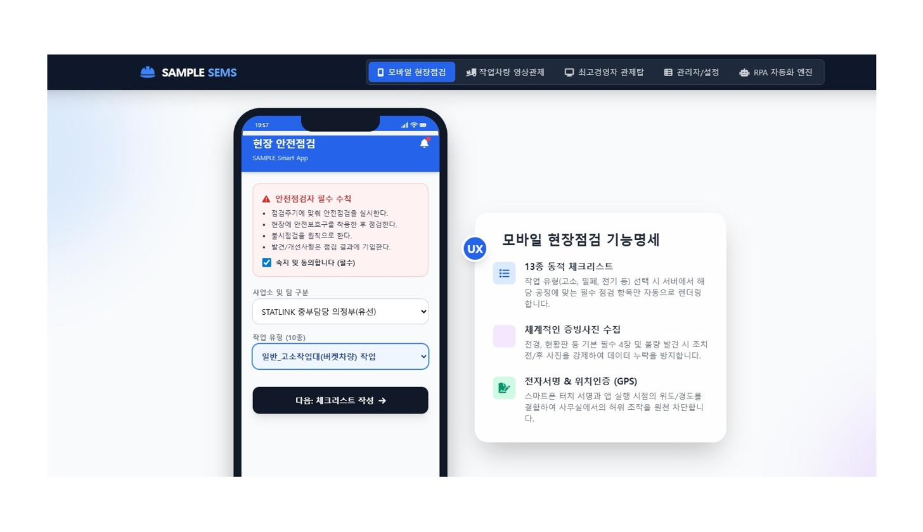
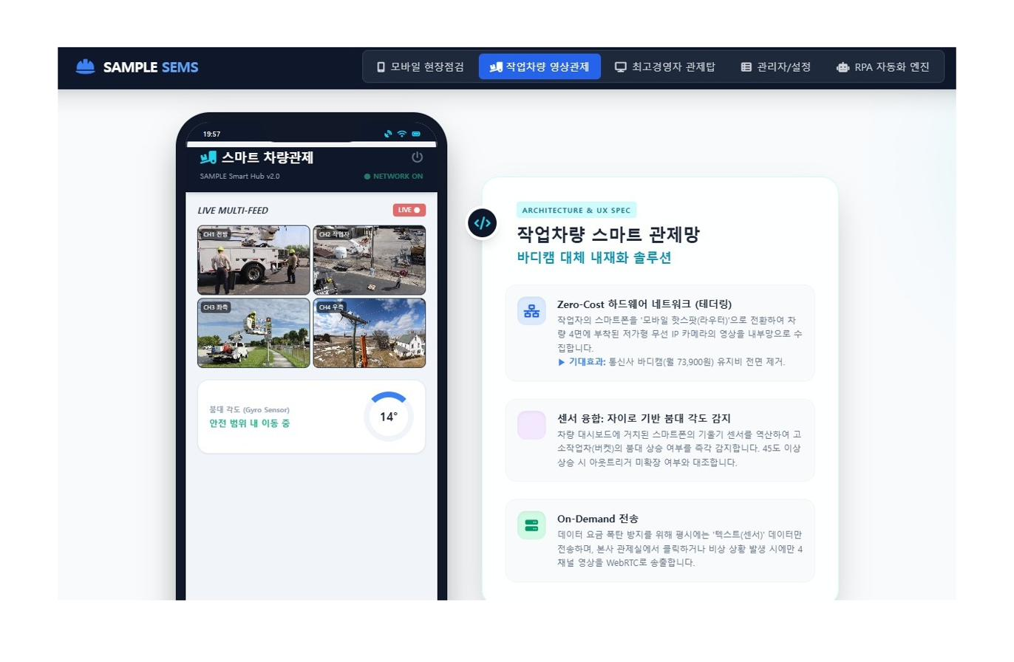
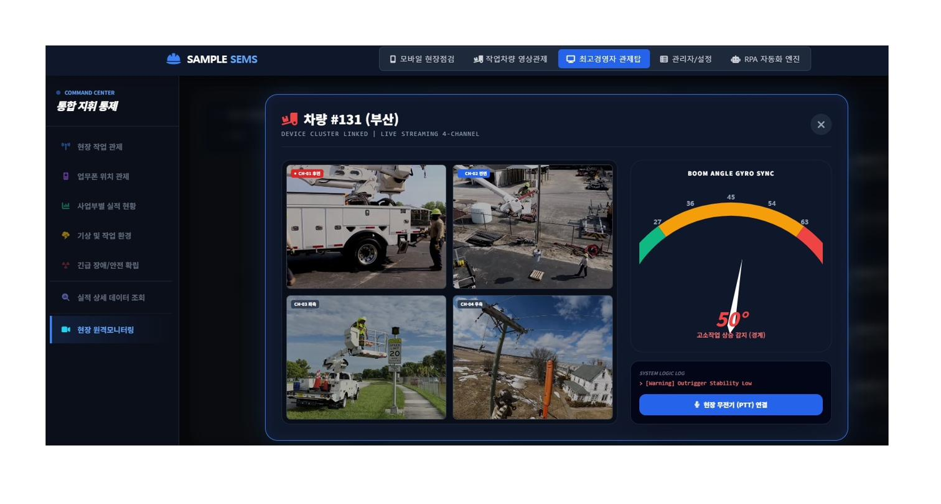
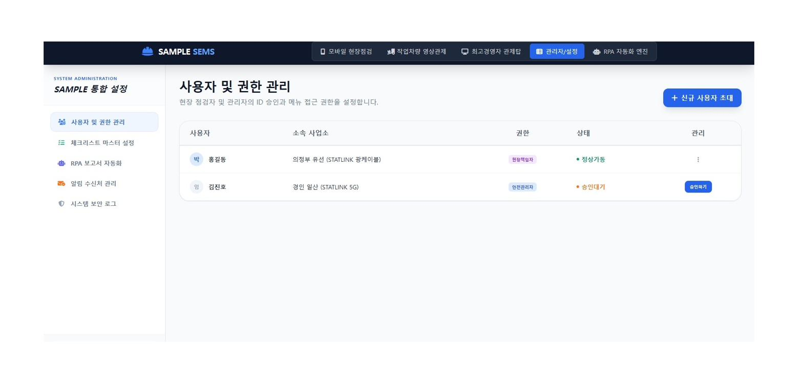
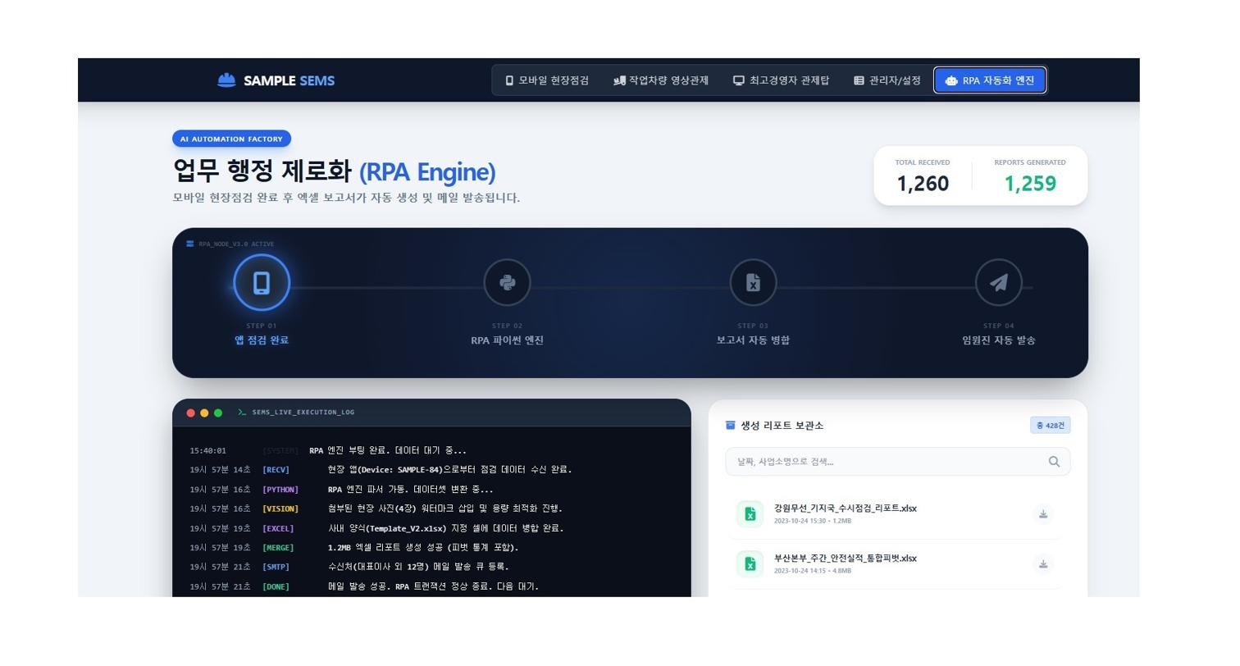
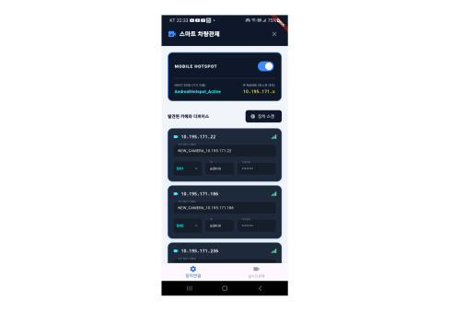

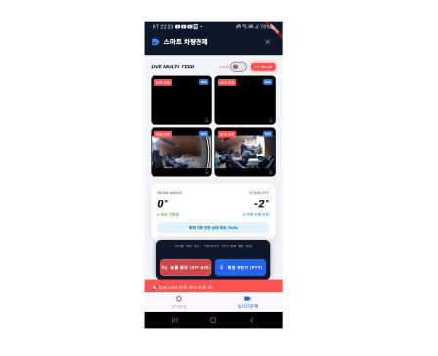
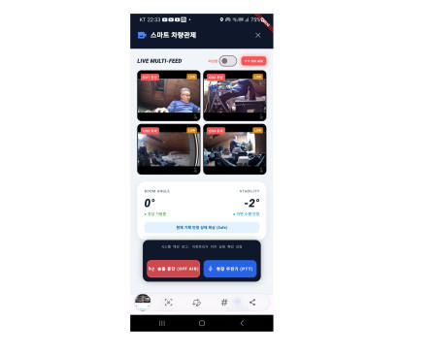
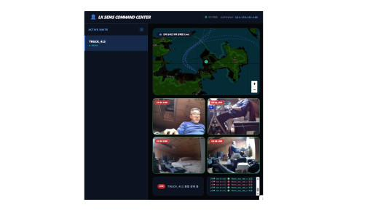
스마트 안전실행 관리 시스템 (SEMS)
현장 안전 점검 및 실시간 4채널 영상 중계를 지원하는 통합 관제탑 시스템
WebRTC
Flutter
Node.js
▸ 실시간 스트리밍: WebRTC 기반 초저지연 4채널 영상 관제 및 백그라운드 GPS 추적
▸ IoT 센서 연동: 스마트폰 자이로 센서를 활용한 붐대 위험 각도(45도 이상) 감지 및 즉각 알림
▸ 자동화(RPA): 점검 데이터 및 현장 사진을 사내 표준 엑셀 양식에 자동 삽입 및 이메일 발송 엔진 구축

Slide 5

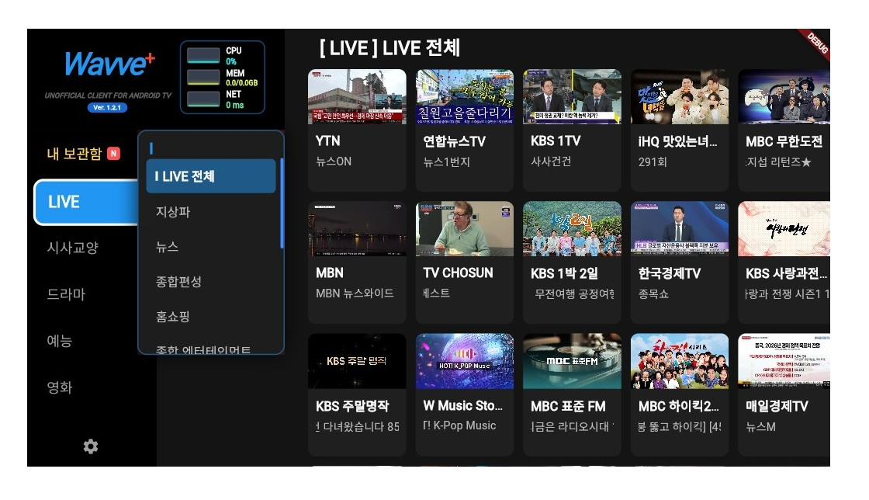
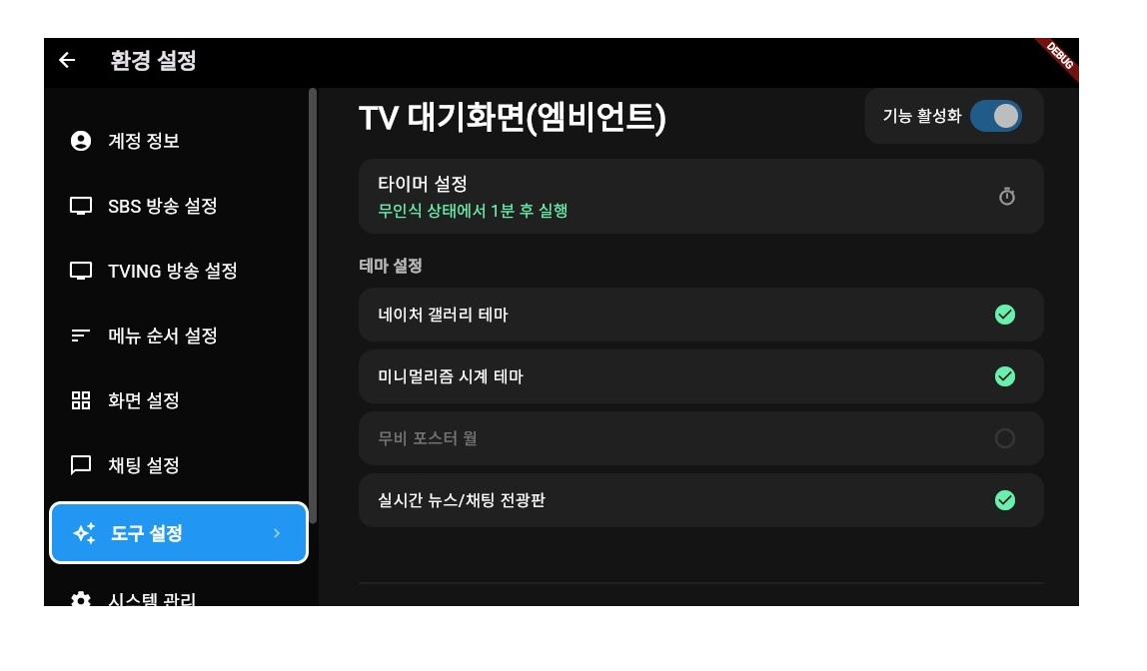
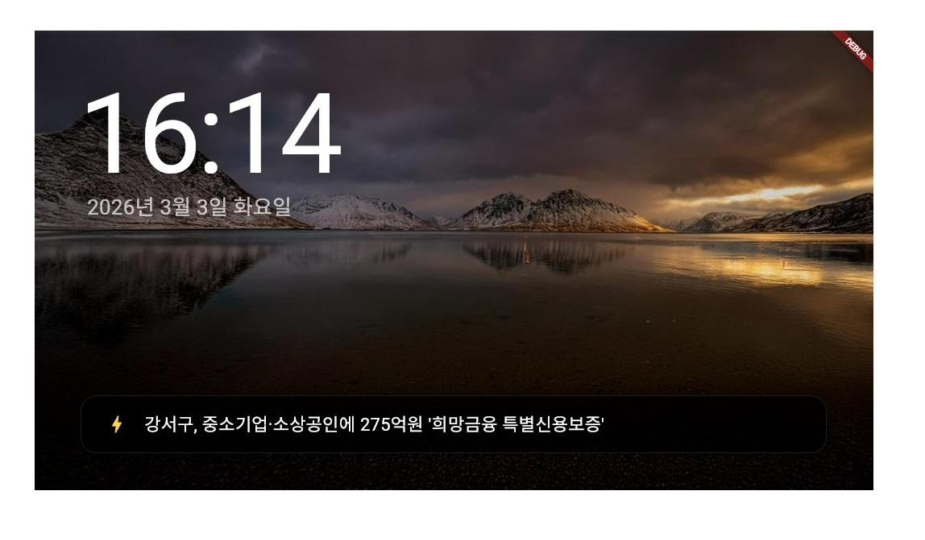
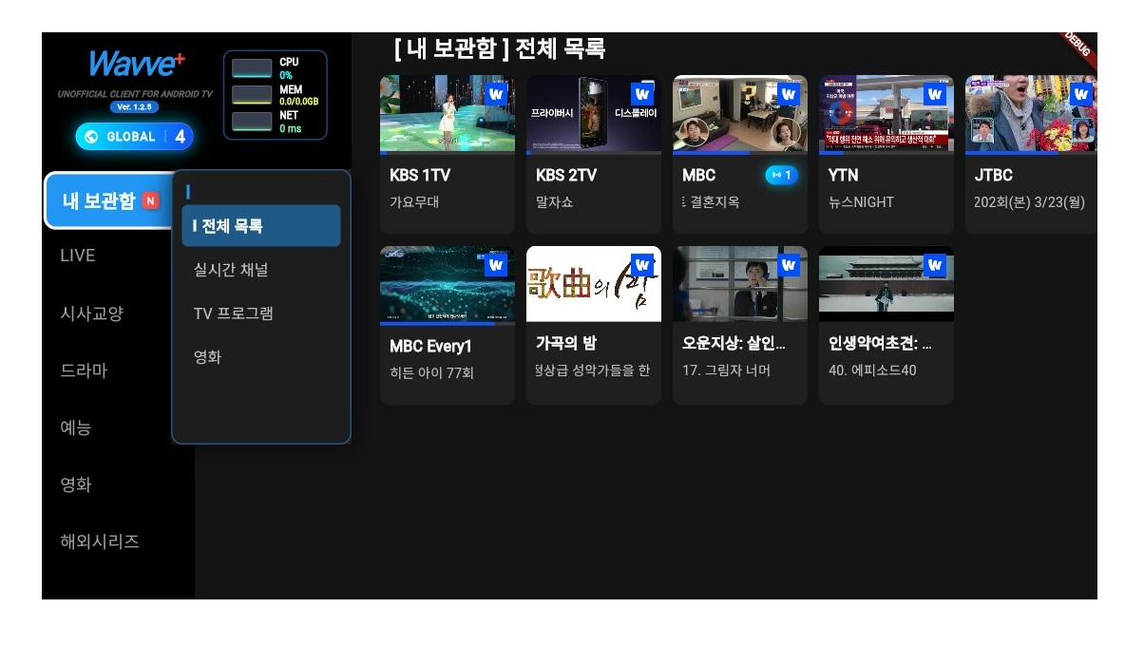
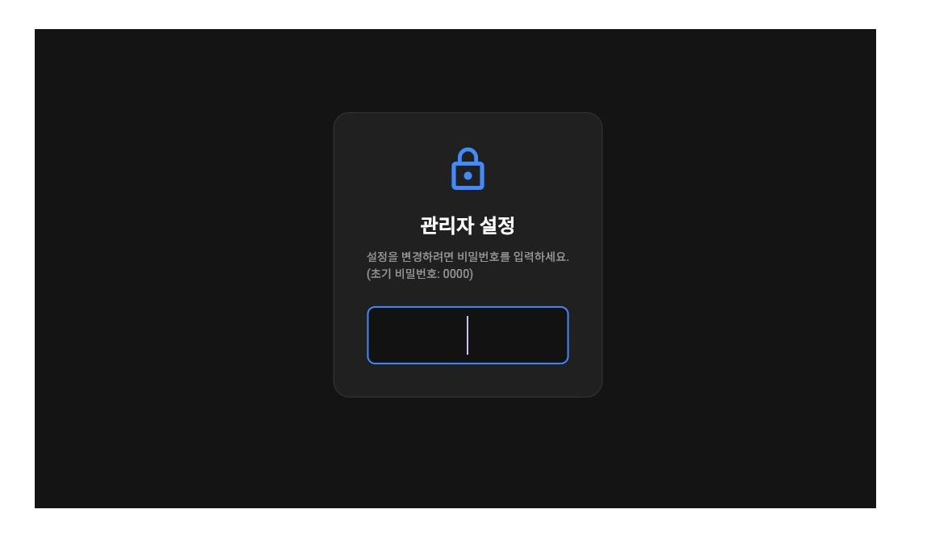
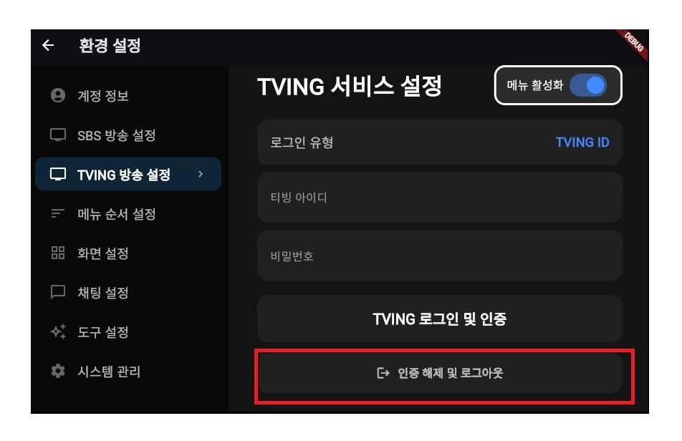
Wavve+ (Android TV 미디어 플랫폼)
지상파 수신이 어려운 도서 산간 지역을 위한 Android TV 전용 OTT 클라이언트
Android TV
Firebase
Reverse Engineering
▸ 미디어 보안: Widevine DRM 해독 및 DASH 포맷 재생, APK 리패키징 방지 보안 적용
▸ 스마트 소통: 스마트폰 QR 연동 및 STT(음성인식)를 활용한 TV 화면 내 실시간 채팅 시스템 구축
▸ 최적화: Firebase Realtime DB를 활용한 초저지연 상태 동기화 및 저사양 기기 메모리 최적화

Slide 6
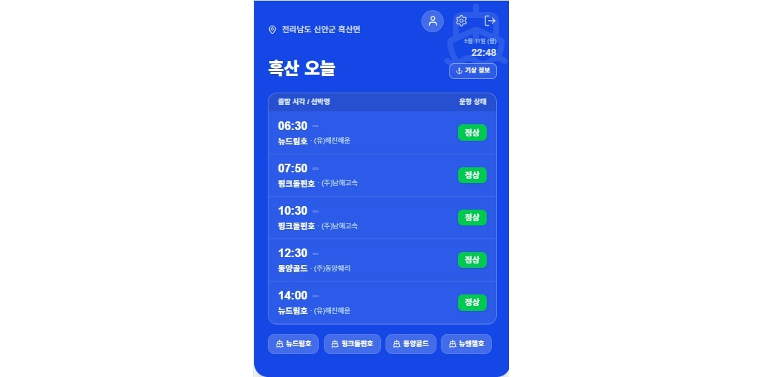
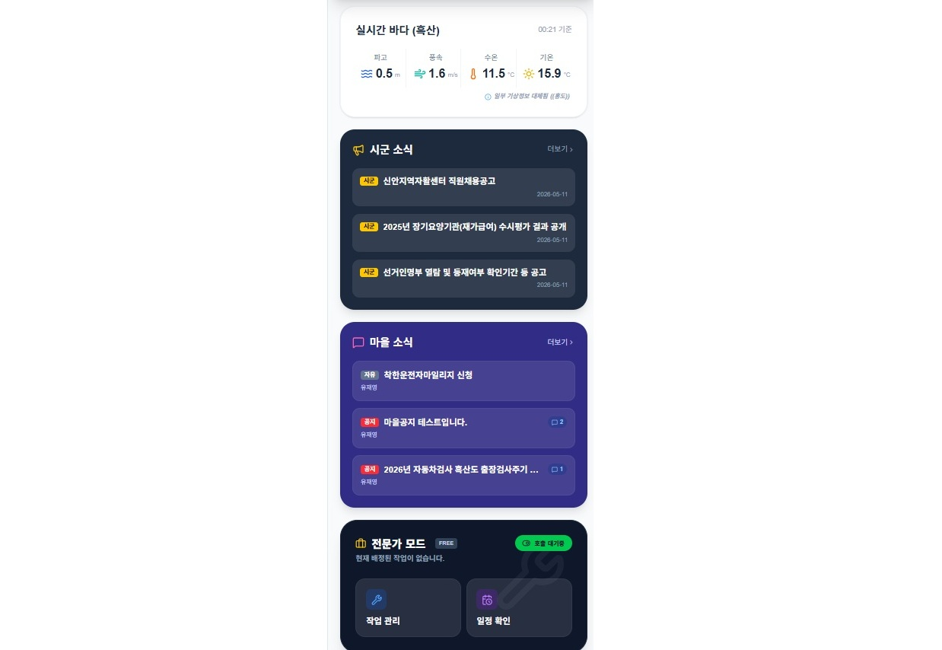
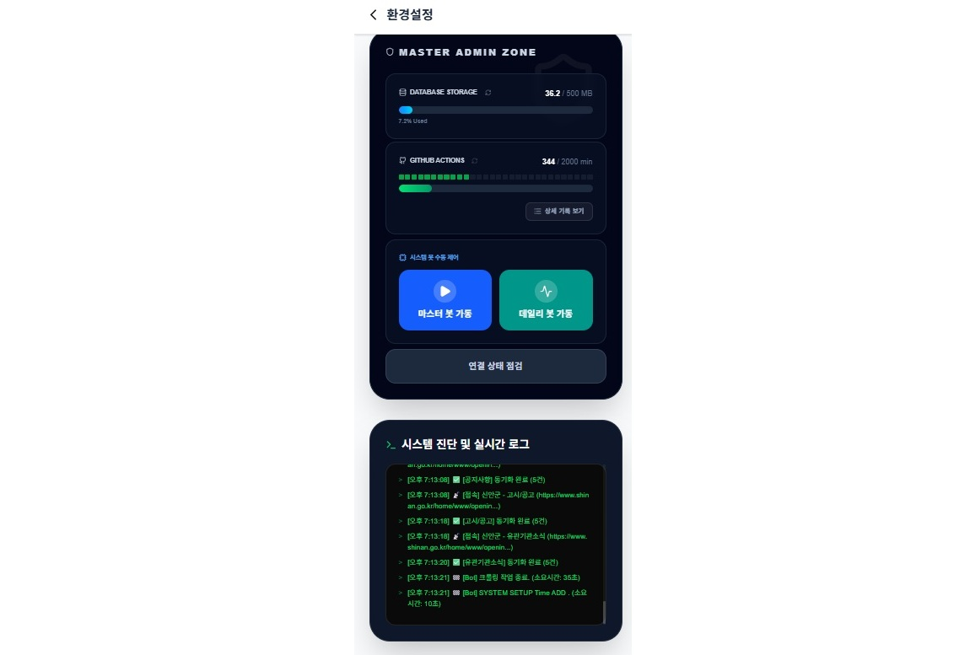
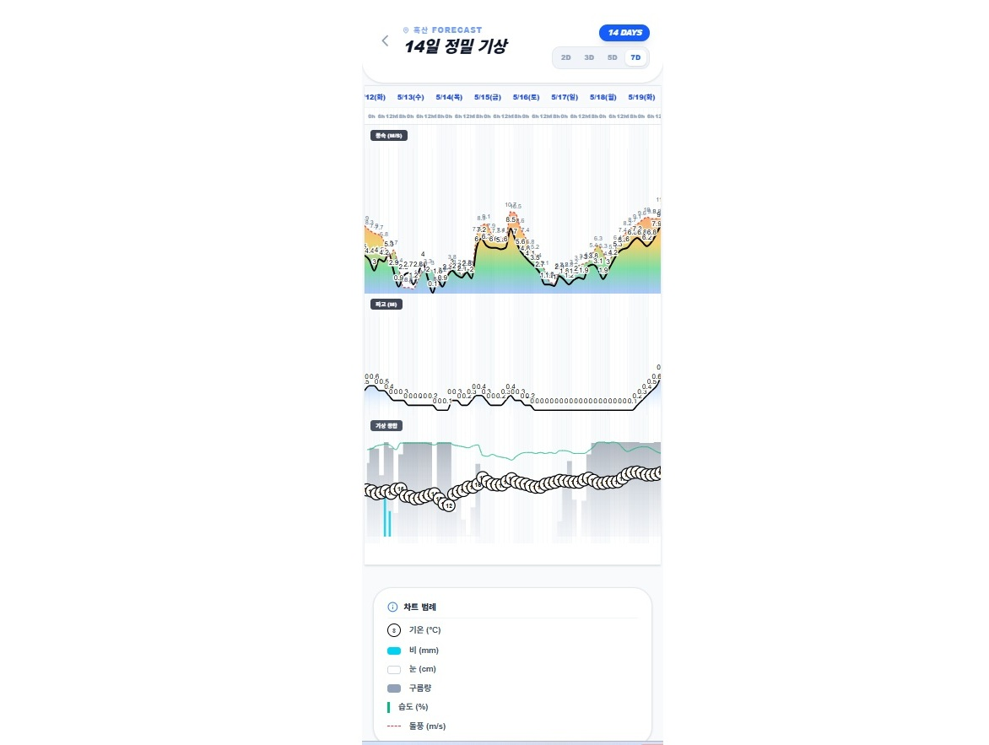
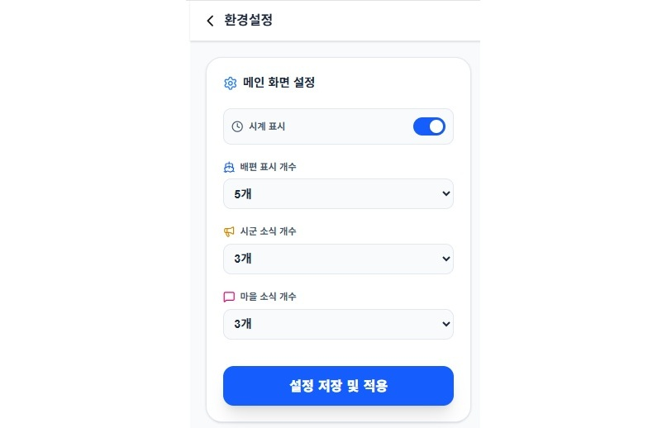
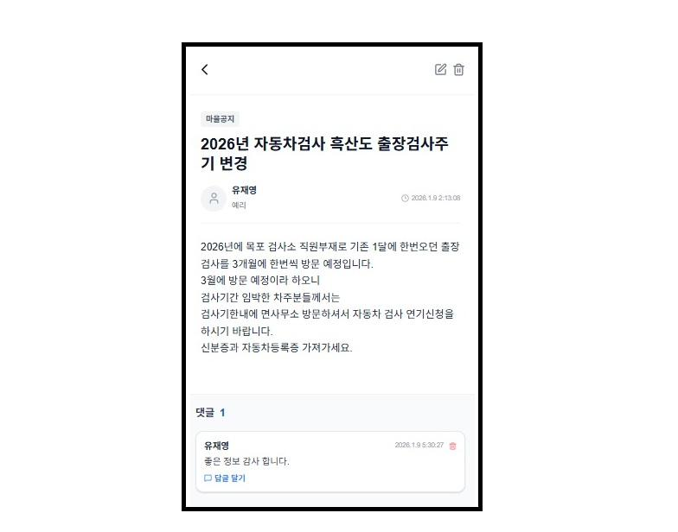
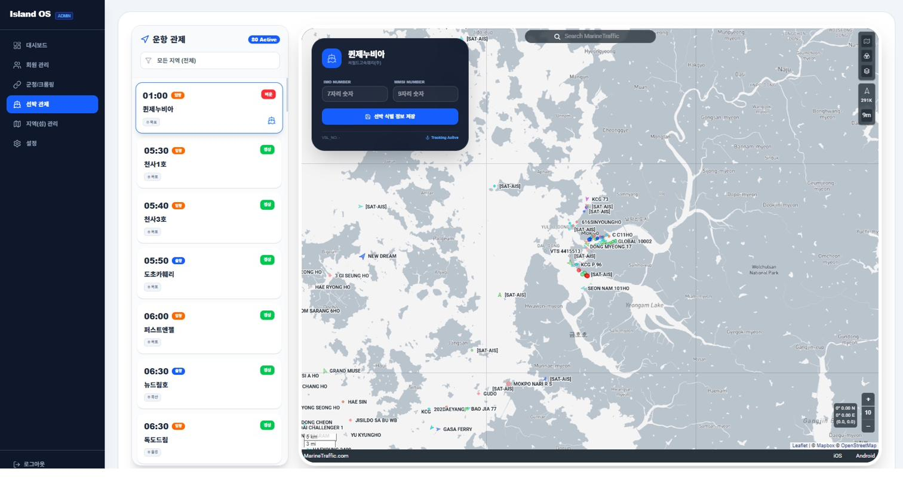
도서지역 생활 플랫폼 'Island OS'
공공 API 및 자동화 봇(Bot)을 활용한 섬 주민 맞춤형 스마트 모바일 플랫폼
Next.js 14
Supabase
GitHub Actions
▸ 해상 교통 자동화 (ETL): KOMSA(해양교통안전공단) API와 Node.js 스크립트를 연동. 매일 새벽 스케줄 생성 및 10분 주기 실시간 위치/상태(운항·지연·통제) DB 동기화.
▸ O2O 및 커뮤니티 통합: 수리 요청(다중 이미지) ↔ 기술자 매칭 사이클 구현. 지자체 공지 크롤링, 중고장터, 태그 기반 조직도 등 섬 생활 필수 기능 제공.
▸ 장애 대응 아키텍처: 공공 API 서버 장애 시 기존 데이터를 유지하고, 관리자 수동 오버라이드(Override) 기능을 적용하여 서비스 중단을 원천 차단.
System Data Flow
KOMSA API → GitHub Actions Bot → Supabase DB → Next.js App

Slide 7
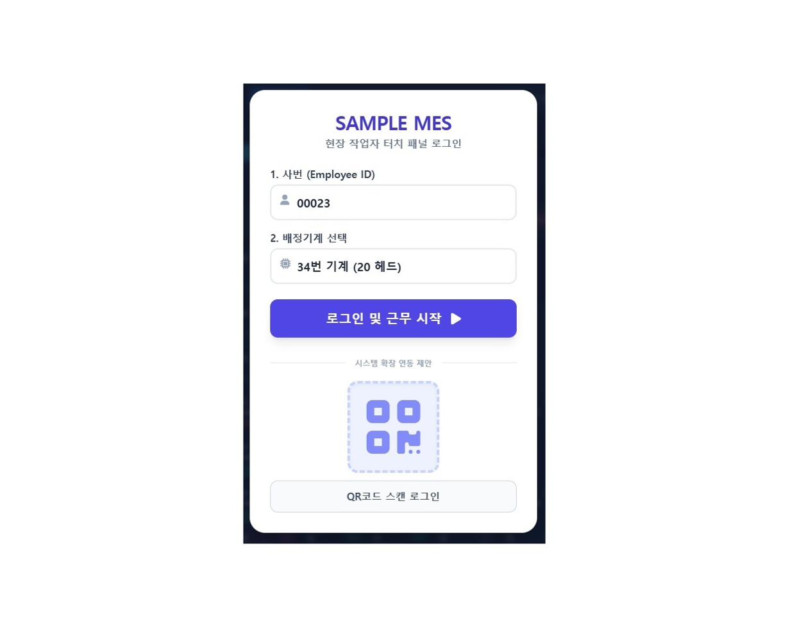
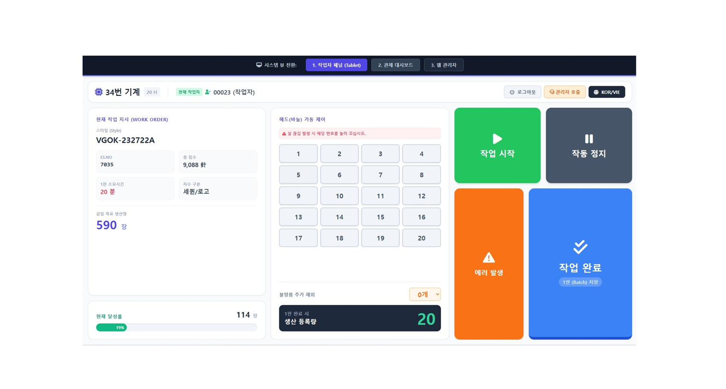
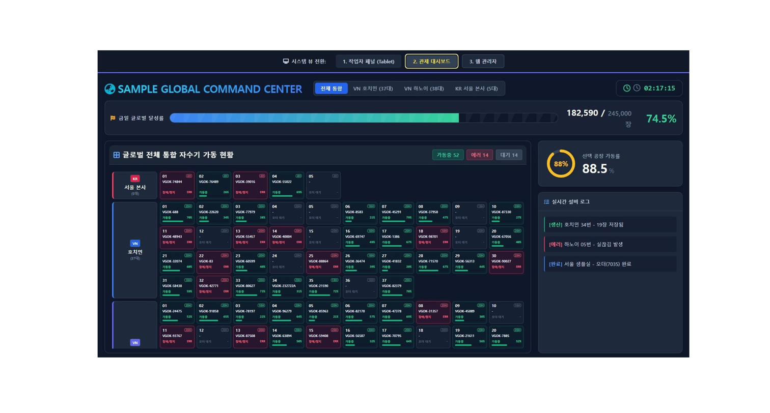
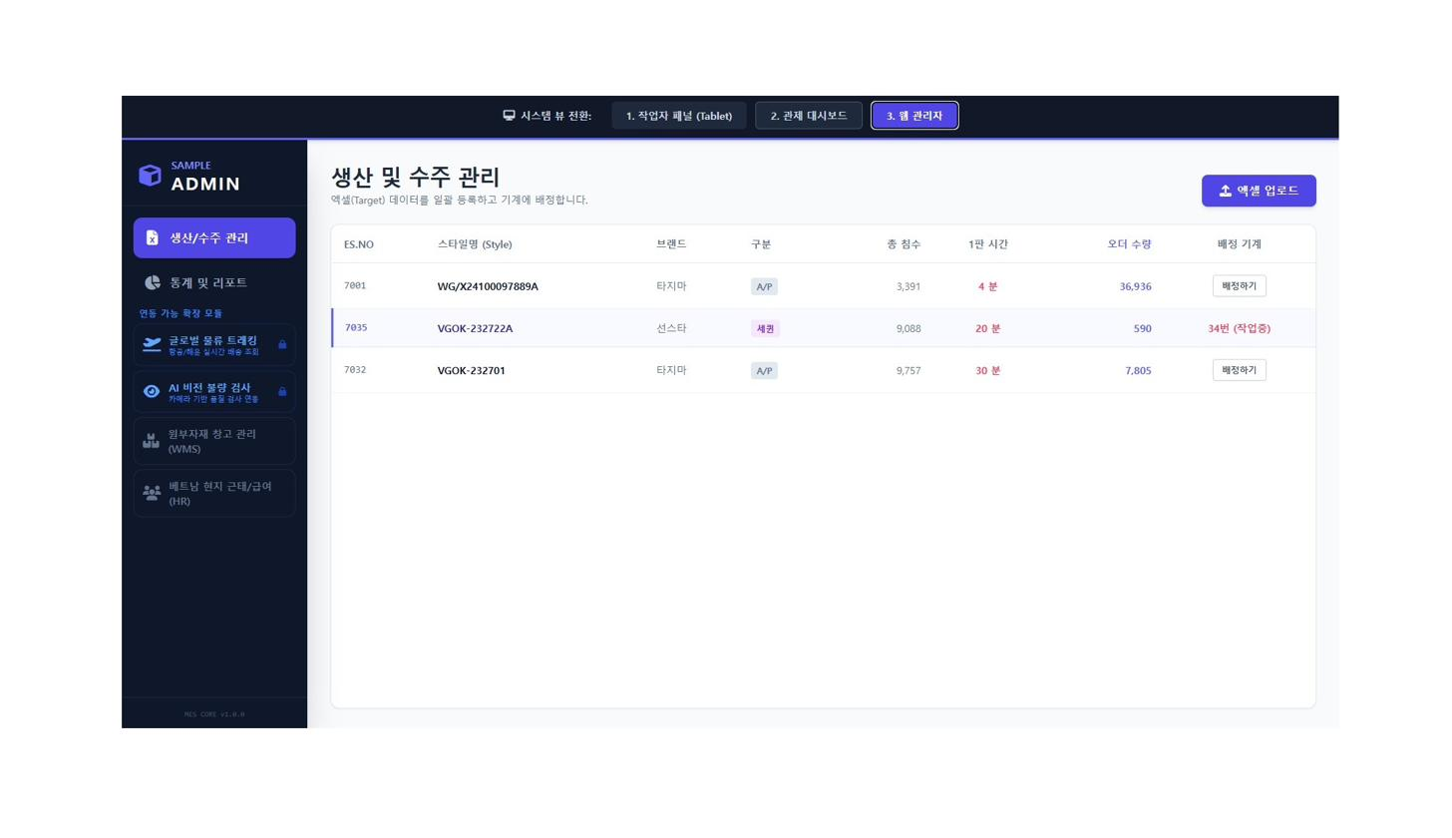
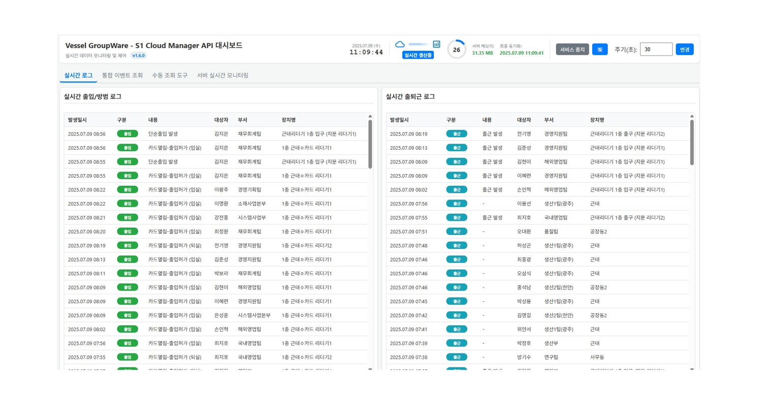
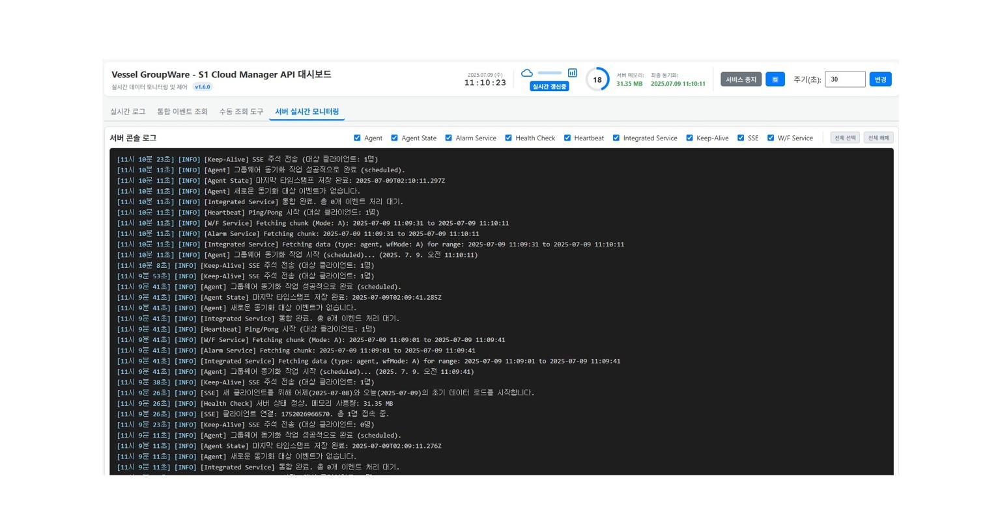
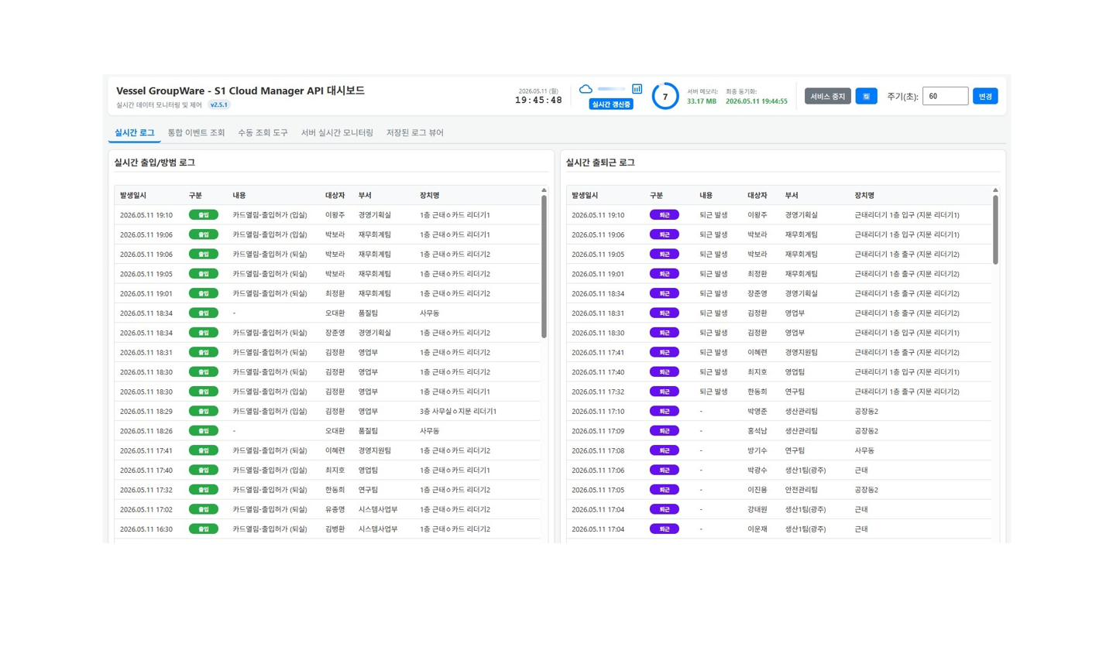
글로벌 생산관제(MES) 및 더존 ERP 연동 & S1 Secom 연동
기업 그룹웨어 고도화 및 이기종 시스템(레거시-신규) 간의 완벽한 데이터 통합
React
MSSQL
ERP Integration
▸ 회계 자동화: 그룹웨어 전자결재와 더존 ICube ERP를 연동하여 지출결의서 승인 시 전표 자동 생성 로직 구현
▸ 데이터 동기화: S1 클라우드 매니저 API 연동을 통한 전 사업장(본사/광주/천안) 근태 데이터 실시간 통합
▸ 보안 아키텍처: IIS 리버스 프록시를 활용하여 기존 레거시 포트 변경 없이 안전하게 신규 Node.js 서비스 연동

Slide 8
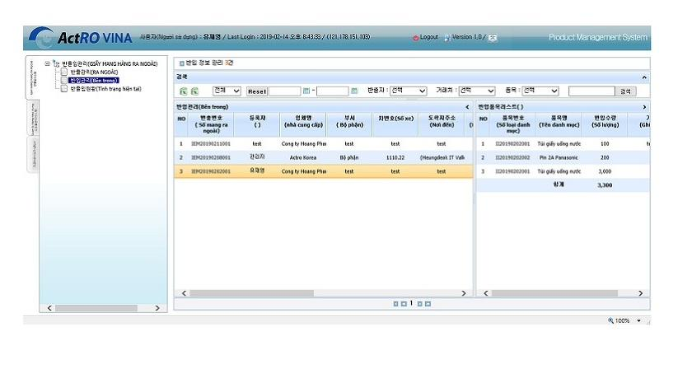
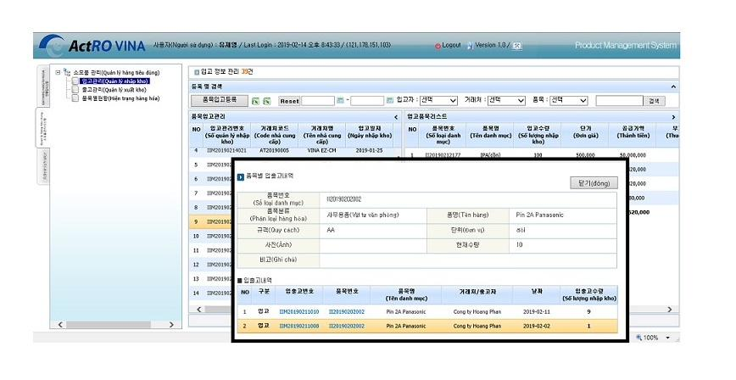
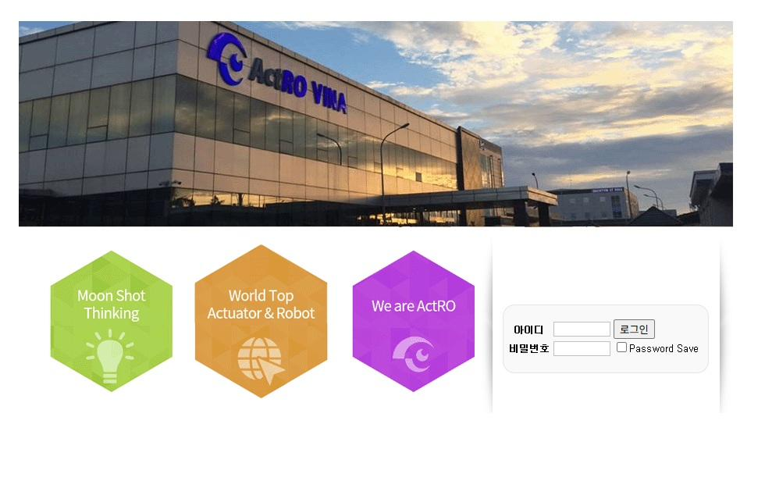
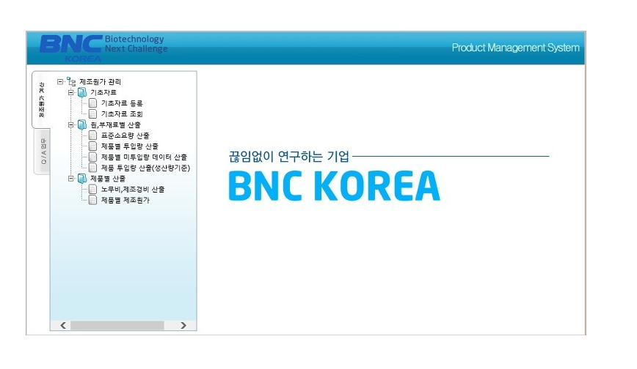
해외 공장 반입/반출 및 품목관리 시스템
ACTRO VINA (베트남 현지 공장) 전용 업무 시스템 구축
ASP.NET
MSSQL
Global MES
▸ 물류 최적화: 베트남 현지 공장의 자재 반입/반출 프로세스 전산화 및 실시간 품목 재고 관리
▸ 업무 결합: 전자결재, 근태, 일정, 조직관리 등 기존 그룹웨어 기능과 제조 관제 시스템의 유기적 결합
▸ 원가 산출: 기초 자료 및 원/부재료 데이터를 기반으로 한 제품별 제조 원가 자동 산출 시스템 개발

Slide 9
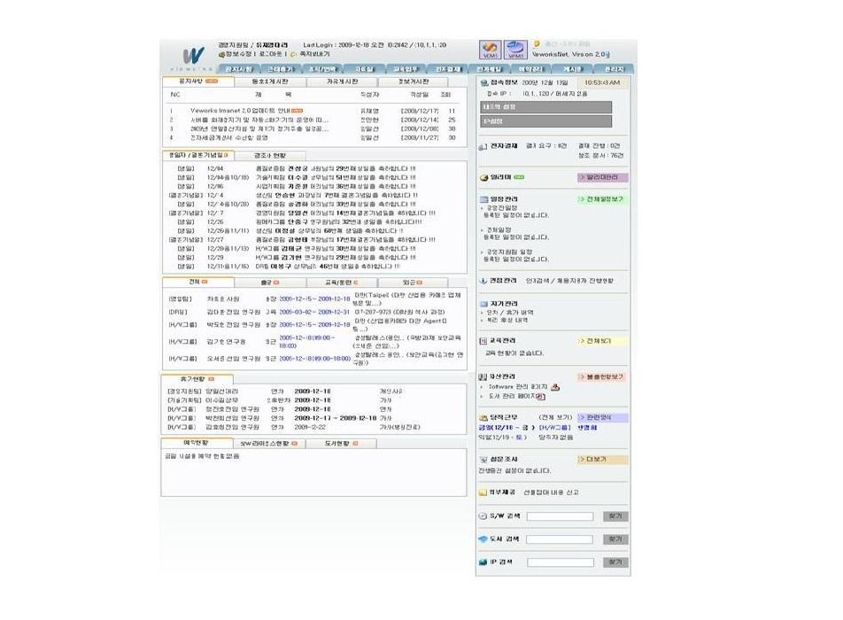
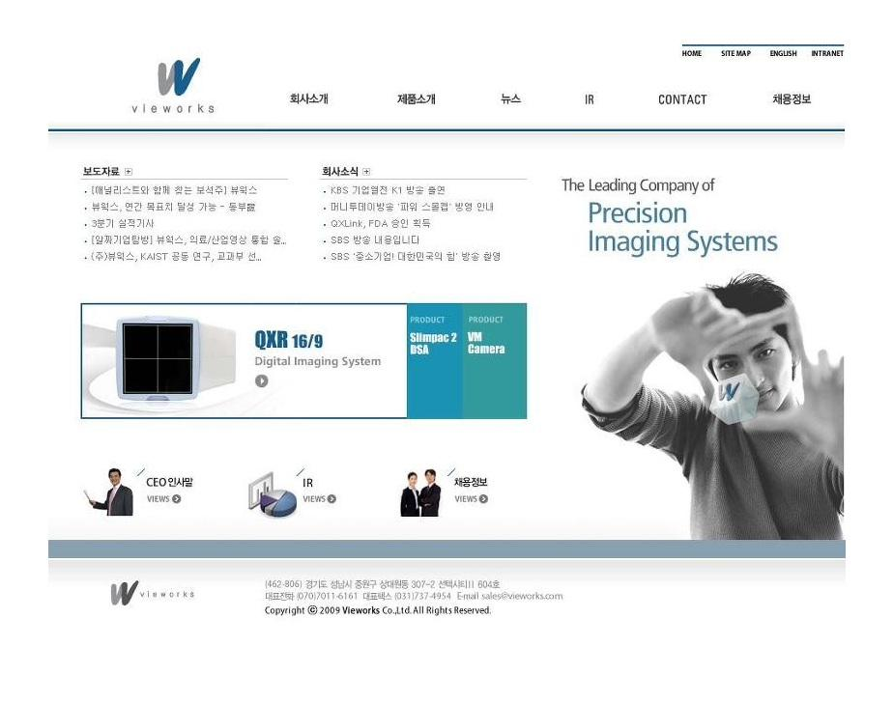
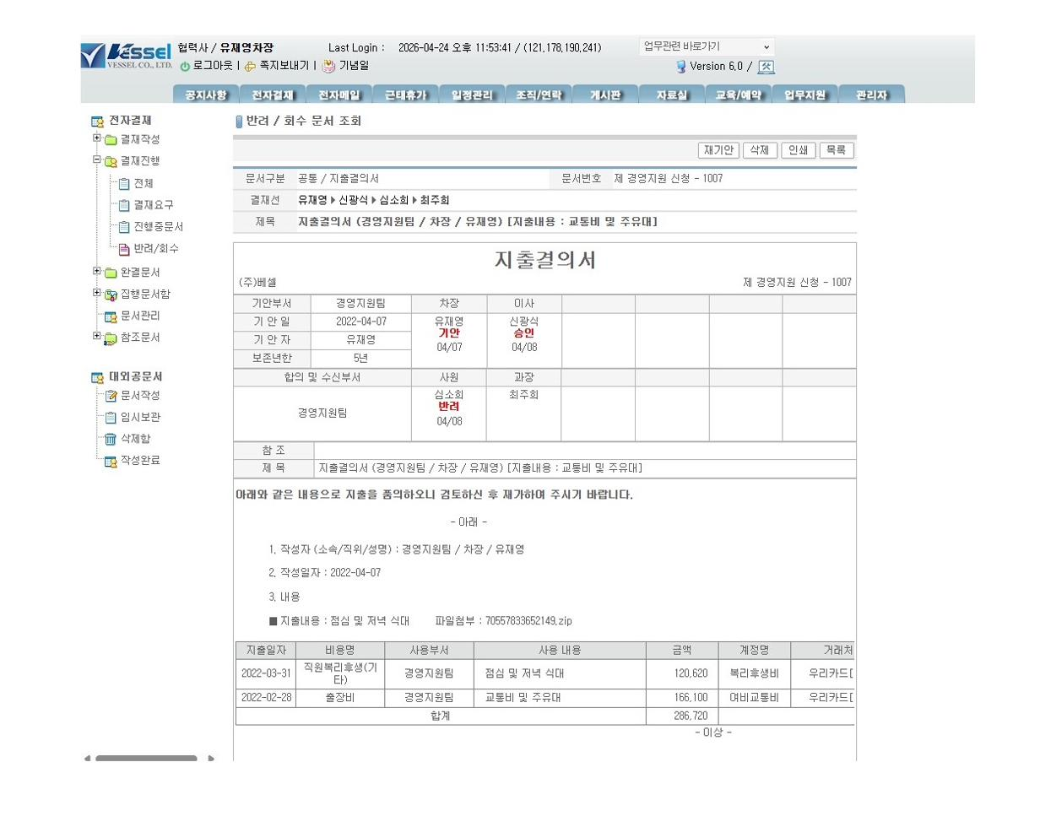
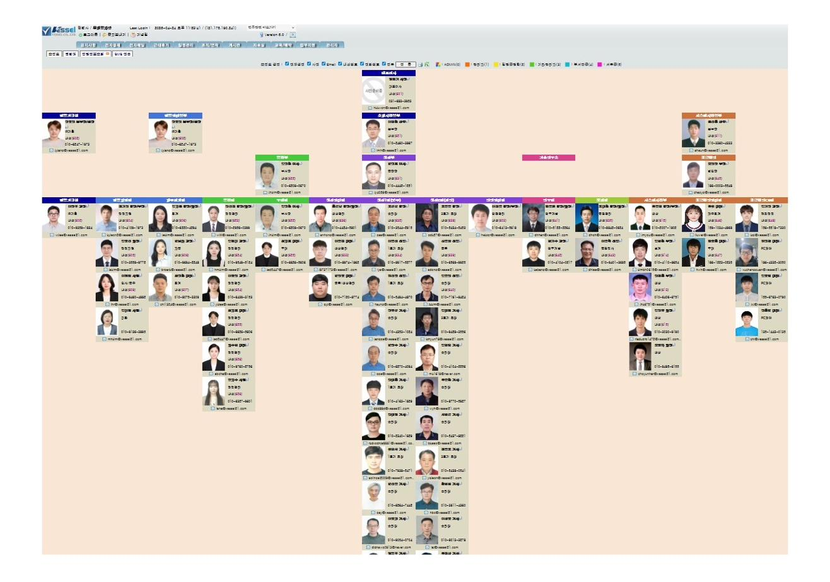
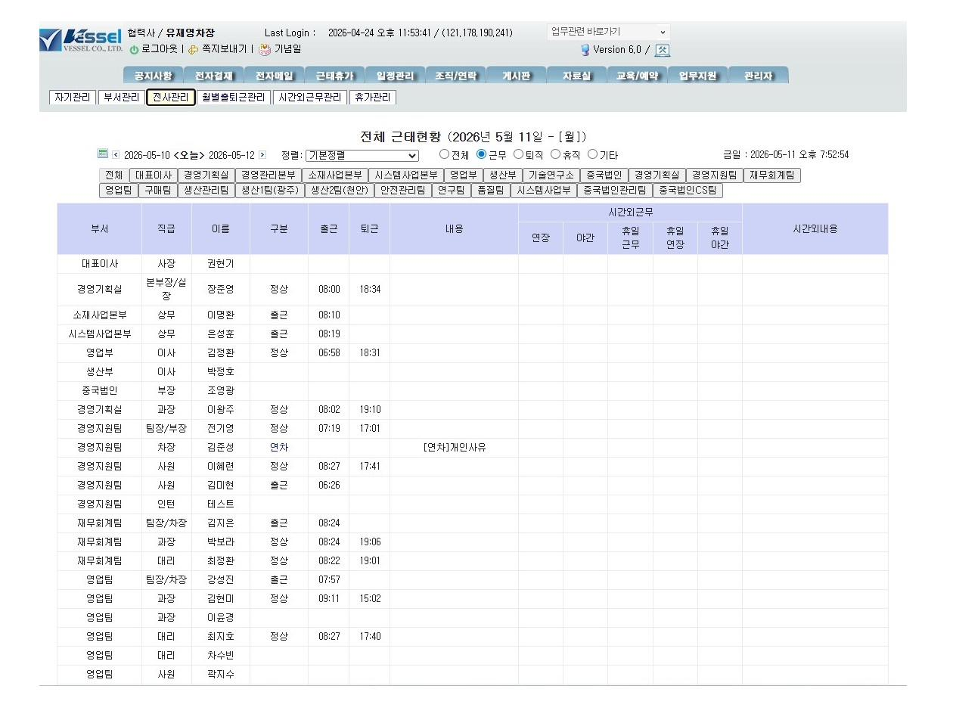
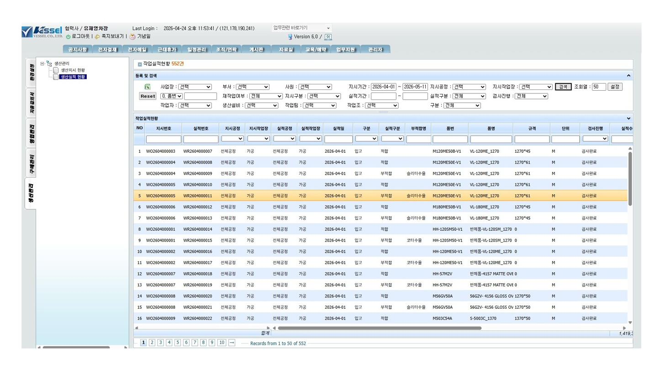
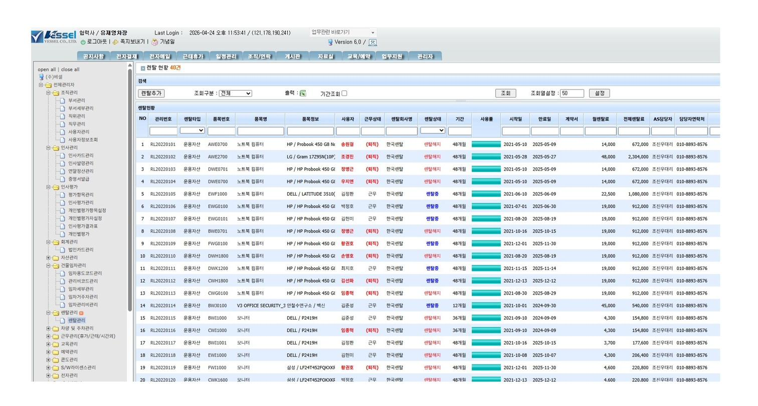
엔터프라이즈 그룹웨어 및 모바일 오피스
(주)솔루에타, (주)유니크 등 다수 기업의 사내 인트라넷 및 그룹웨어 구축
C# / ASP
Mobile App
System Integration
▸ 통합 업무 환경: 전자결재, 전자메일, 근태/휴가 관리, 예약 관리 등 기업 핵심 인트라넷 시스템 풀스택 개발
▸ 모바일 확장: Windows Mobile, Android, iPhone 환경을 모두 지원하는 Smart Phone App UI 및 기능 개발
▸ 외부 연동: CAPS/Secom 등 물리 보안 시스템 연동 및 SKHynix 통근 버스 운행 통제 시스템(올레맵 연동) 개발

Slide 10
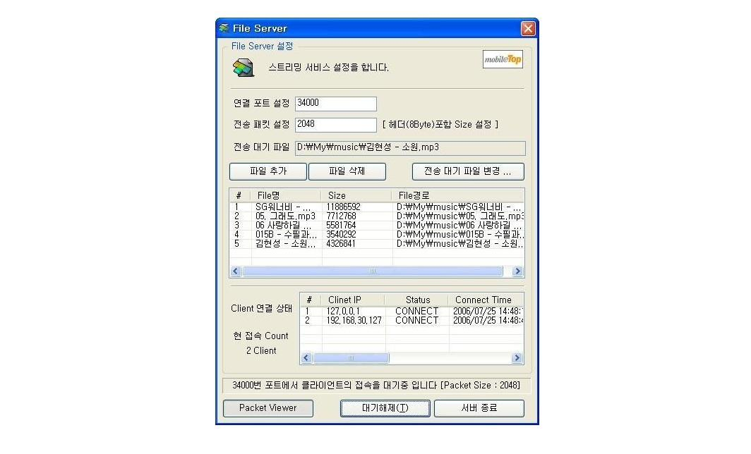
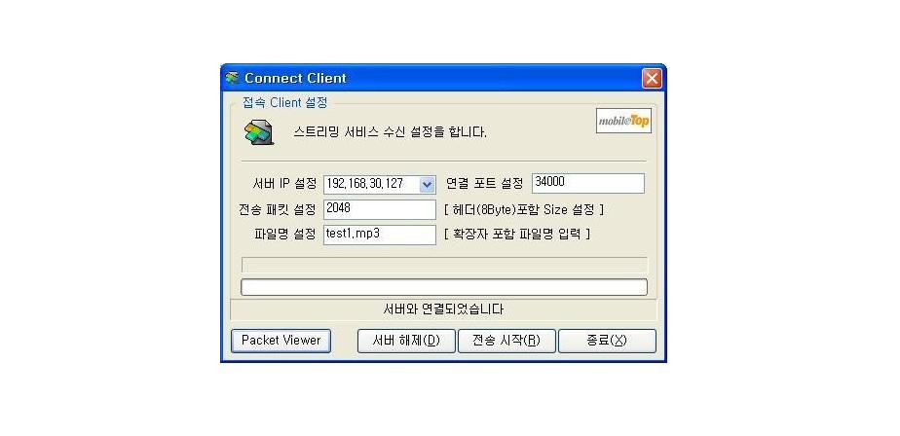
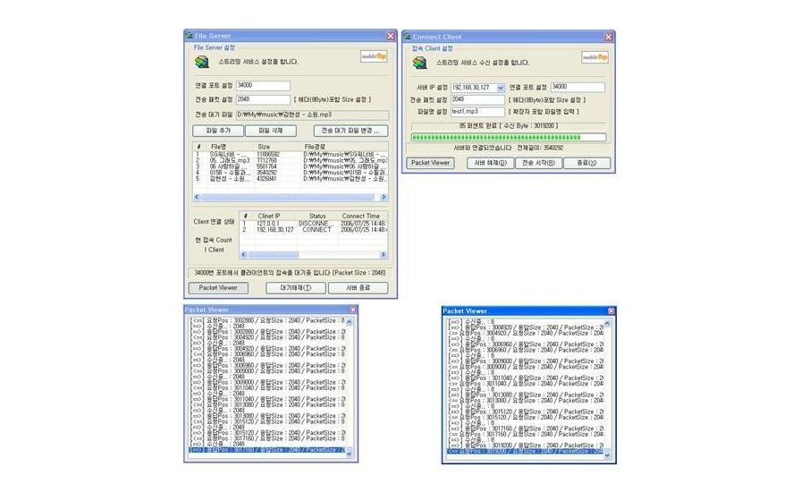
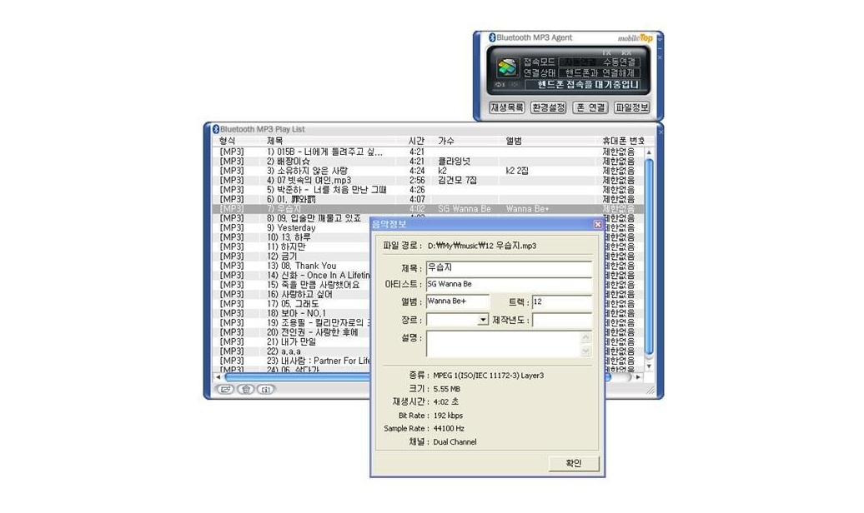




실시간 스트리밍 서버 및 KTF 폰메신저
통신사(KTF)향 모바일 영상 채팅 및 자체 프로토콜 스트리밍 시스템
C++
RTSP / RTP
Socket P/G
▸ 스트리밍 엔진: RTP, RTCP, RTSP 프로토콜(RFC 2326) 구조 분석을 통한 독자적인 스트리밍 Server/Client 개발
▸ 모바일 통신: KTF IMS 플랫폼 기반의 폰메신저 영상 채팅 및 영상 공유 클라이언트 개발
▸ 멀티미디어: BlueTooth 응용 휴대폰 콘텐츠 연동 및 애니콜랜드 ADS MP3 Player 개발

Slide 11









모바일 디바이스 제어 및 콘텐츠 동기화 솔루션
(주)모빌탑 / KTF GPANG 및 제조사(삼성, LG) 단말기 제어 시스템
C++ / Delphi
Active X
FFMPEG
▸ 디바이스 제어: 100여 종의 삼성/LG/KTFT 핸드폰 PC Sync(PC to Phone) 제어 및 대용량 게임 전송 솔루션 개발
▸ DRM & 미디어: DRM 1.3/2.0 적용 대용량 콘텐츠 유선 전송 및 FFMPEG 인코더 연동 개발
▸ 플랫폼 연동: KTF GPANG 포털 연동 Active X 다운로더 및 Live Updater 실시간 업데이트 모듈 개발

Slide 12






ESM 보안 관제 및 자동화 리포팅 시스템
(주)코코넛 / Enterprise Security Management 관제 솔루션
C++
Oracle
Security Agent
▸ 보안 관제: NMS 프로그램 개발, 관리 PC 등록, 상태 감시 모니터링 및 실시간 포트 스캔(RPS) 기능 구현
▸ Agent 개발: Windows/Linux/Solaris 시스템에 설치되어 CPU/Memory/DB 로그를 수집하는 에이전트 개발
▸ 문서 자동화: 기존 HTML 형식의 보안 보고서를 MS-Word 기반으로 100% 자동 생성하는 Reporter 툴 개발

Slide 13



중국 13개 성(省) PC방 유해 차단 및 관제 시스템
중국 북경 주재원 근무 / 대규모 분산 네트워크 통제 시스템
C++
Socket P/G
JavaApplet
▸ 대규모 통제: 중국 내 PC방 영업 정책부터 유해 사이트 차단까지 성(省)-시(市)-PC방 구조로 통제하는 시스템 구축
▸ 통신 아키텍처: Demon 방식의 응용프로그램을 활용하여 MessageQueue 및 DataBaseQueue 방식의 안정적인 데이터 처리
▸ 성과: 중국 문화부 인증 심사 통과 및 실제 13개 성에 계약 완료 및 설치 배포 (Install Shield 패키징)

Slide 14


생체인식 기반 출입통제 및 근태관리 시스템
(주)OPSOFT / 하드웨어 제어 및 인증 모듈 독립형 아키텍처 설계
C++
Biometrics SDK
DB Modeling
▸ 생체인식 결합: 얼굴, 홍채, 지문, 정맥 인식 SDK를 연동하여 타 인증 방식과 결합 가능한 독립적인 인증 모듈 개발
▸ DB 및 백업: 시스템 호환성 유지를 위한 DB 구조 설계 및 SQL DMO를 사용한 자동 스케줄링 백업/복구 DB Tool 개발
▸ 수상 경력: 기술력을 인정받아 전자신문사 주관 '신소프트웨어 대상 추천작' 선정

Slide 15
Tech Stack & Skills
레거시부터 모던 웹/앱까지 아우르는 풀스택 기술 역량
💻 Core Languages
📱 Frameworks
🗄️ DB & Infra
⚡ Specialized
Modern:
Python, TypeScript, JavaScript, Dart
Legacy/System:
C / C++ (MFC Expert), C# (ASP.Net), Classic ASP, Delphi
Specialized:
SQL (Stored Procedure), Smali
Web:
Next.js 14, React.js, Tailwind CSS
App:
Flutter (Android/iOS/Android TV)
Backend:
Node.js (Express), FastAPI
RDBMS:
MS SQL (더존/ERP 연동), PostgreSQL, MySQL, Oracle
BaaS:
Supabase, Firebase
Infra:
Docker, IIS (Reverse Proxy), Ngrok
Real-time:
WebRTC, Socket.io, SSE
Media/Security:
Widevine DRM, APK 리패키징 방지, 역공학 분석
Automation:
RPA (리포트 자동화), GitHub Actions

Slide 16
프로젝트의 성공적인 완수를 약속합니다.
단순한 코더가 아닌, 레거시 환경을 이해하고
최신 아키텍처로 비즈니스 문제를 해결하는 파트너가 필요하시다면 연락주십시오.
📧 프로젝트 문의하기
DEV.ARCHITECT | Senior Software Architect | 20+ Years
© 2024 Senior Software Architect. All rights reserved.

